Slide 1
SOSYAL BİLGİLER 7
SOSYAL HAYATTA VAKIFLARIN YERİ
Konu Anlatım

Slide 2
SOSYAL HAYATTA VAKIFLARIN YERİ
Kavramlar
VAKIF
SADAKA TAŞI
REFAH
KIZILAY
YEŞİLAY
DARÜLACEZE
TEMA
SİVİL TOPLUM KURULUŞU

Slide 3
SOSYAL HAYATTA VAKIFLARIN YERİ
Kavramlar
Vakıf: İhtiyaç sahibi insanların veya kurumların ücretsiz bir şekilde yararlanması için herhangi bir alanda kurulmuş işletmedir. Bu işletmeler, varlıklı insanların yardımlarıyla veya farklı gelir kaynaklarının gelirlerinin düzenli olarak vakıfa aktarılmasıyla çalışır ve yardımlarını yaparlar. Örneğin: Çok zengin olmuş biri sahibi olduğu mağazalardan birinin aylık gelirini çocukken okuduğu okula vakfedebilir. Mağaza aylık ortalama 30 bin TL gelir elde eder ve bu gelir her ay okulun ve okulda ihtiyaç sahibi öğrenciler için harcanır. Böylece söz konusu mağazanın gelirleri vakfedilmiş olur.
Sadaka Taşı: Kökeni Selçuklu Hanedanına kadar uzanan yardım şeklidir, Osmanlı’da uygulanmıştır. İhtiyaç sahibi insanları rencide etmemek için düşünülmüş bir modeldir. Yan tarafında bir elin girebileceği büyüklükte bir deliğe sahiptir. İsteyen oraya para bırakır, isteyen de elini sokup para alır. Elini koyan insanlar para mı bırakıyorlar, para mı alıyorlar, anlaşılmaz.

Slide 4
SOSYAL HAYATTA VAKIFLARIN YERİ
Kavramlar
Refah: Rahatlık içinde yaşamayı ifade eder.
Kızılay: Kurulduğu 1868 yılından bu yana toplumsal dayanışmayı sağlamak, sosyal refahın gelişmesine katkıda bulunmak, yoksul ve muhtaç insanlara barınma, beslenme ve sağlık yardımı ulaştırmak için önemli görevler üstlenen Türk Kızılay, kan, afet, uluslararası yardım, göç ve mülteci hizmetleri, sosyal hizmetler, sağlık, ilk yardım, eğitim, gençlik ve diğer birçok alanda hizmet sunar.
Yeşilay: Sigara, alkollü içki ve diğer uyuşturucu gibi alışkanlıklar ile mücadele eden kuruluştur.
Darülaceze: Acizler kapısı anlamına gelmektedir. 1895 yılında Sultan II. Abdülhamid Han tarafından kurulan bakıma muhtaç, yaşlı, engelli insanlara, sokağa terk edilmiş kimsesiz yavrulara hizmet vermektedir.

Slide 5
SOSYAL HAYATTA VAKIFLARIN YERİ
Kavramlar
TEMA: Türkiye Erozyonla Mücadele Ağaçlandırma ve Doğal Varlıkları Koruma Vakfıdır. Erozyon ile mücadele, ağaçlandırma ve doğal varlıkların korunması temel amaçlarındandır.
Sivil Toplum Kuruluşu: Resmî kurumların dışında kalan ve bunlardan bağımsız olarak çalışan, politik, sosyal, kültürel, hukukî ve çevresel amaçları doğrultusunda lobi çalışmaları, ikna ve eylemlerle çalışan, üyelerini ve çalışanlarını gönüllülük usulüyle alan, kâr amacı gütmeyen ve gelirlerini bağışlayan veya üyelik ödemeleri ile sağlayan kuruluşlardır.

Slide 6
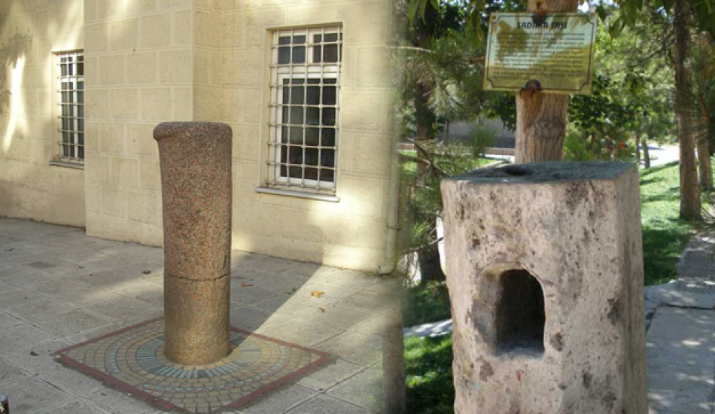
SOSYAL HAYATTA VAKIFLARIN YERİ
Aşağıdaki haberde olduğu gibi millet olarak geçmişten günümüze dayanışma kültürünü yaşamakta ve yaşatmaktayız. Devletimizle
el ele vererek dünyanın neresinde olursa
olsun yardıma muhtaç olan insanlara yardım etmekteyiz.
Bir yardımlaşma ve dayanışma aracı olan sadaka taşlarının Osmanlı Devleti’nin sosyal hayatında önemli yeri vardı. Sadaka taşları ince düşünülmüş bir yardım vasıtası idi ki o taşa uzatılan bir elin oraya yardım koymak için mi yoksa yardım almak için mi girdiğini bilemezdiniz.

Slide 7
SOSYAL HAYATTA VAKIFLARIN YERİ
Aşağıdaki haberde olduğu gibi millet olarak geçmişten günümüze dayanışma kültürünü yaşamakta ve yaşatmaktayız. Devletimizle
el ele vererek dünyanın neresinde olursa
olsun yardıma muhtaç olan insanlara yardım etmekteyiz.
Sadaka taşlarına yardım bırakan da yardım alan da genellikle akşamın karanlık
saatlerini tercih ederdi. Yardım alan kişiler de ihtiyacı kadarını alırdı. Hatta öyle ki 17. yüzyılda İstanbul’a gelmiş olan bir Fransız seyyah bu taşlardan birinin başında bir hafta beklemesine rağmen bırakılan yardımları almak için kimsenin uğramadığını yazmıştır.

Slide 8
SOSYAL HAYATTA VAKIFLARIN YERİ
Anayasa’mızın 5. maddesine göre devletin temel görevlerinden biri de vatandaşların refah ve huzurunu sağlamaktır. Bu amaçla kurulmuş birçok kurum ve kuruluş vardır. Bunların yanı sıra ülkemizdeki çok sayıda sivil toplum kuruluşu da devletimizle beraber bu ihtiyaçları karşılamak için gönüllü olarak faaliyet göstermektedir. Genel olarak dernek ve vakıf olarak adlandırılan bu kurum ve kuruluşların yapmış oldukları faaliyetleri ve sosyal yaşamdaki rollerini aşağıdaki
örnekler üzerinden inceleyelim.

Slide 9
SOSYAL HAYATTA VAKIFLARIN YERİ
AMACI
Afetlerde ve olağan dönemde ihtiyaç sahiplerine yönelik yardım sağlamak
Toplumda yardımlaşmayı geliştirmek
Güvenli kan teminini gerçekleştirmek
YAPTIĞI ÇALIŞMALAR
Ülke çapında yaygınlaştırdığı afet müdahale ve afet lojistik
sistemleri ile afet bölgelerinde etkili hizmetler verir.
Ülkemizin ihtiyacı olan kanın tamamını gönüllü ve sürekli
bağışçılardan karşılamayı sağlar.
Ülkemiz dışında da yaşanan afetlere müdahale eder.
Ülke genelinde hizmet veren şubeleri aracılığıyla yıl boyunca
ihtiyaç sahiplerinin yanında olur.
Hastaneler ve tıp merkezlerinde uzman sağlık kadroları ile
hizmet verir.

Slide 10
SOSYAL HAYATTA VAKIFLARIN YERİ
AMACI
Yeşilay, insan onurunu ve saygınlığını temel alan, toplumu ve gençliği ayrım gözetmeden zararlı alışkanlıklardan korumak için çalışan,
Millî ve ahlaki değerleri gözeterek ve bilimsel metotlar kullanarak tütün, alkol, uyuşturucu madde, teknoloji, kumar vb. bağımlılıklarla mücadele eden,
Önleyici ve rehabilite edici halk sağlığı çalışmaları yürüten bir
sivil toplum kuruluşudur.
YAPTIĞI ÇALIŞMALAR
Bağımlılıklarla mücadelede bilimsel ve kanıta dayalı yöntemler kullanarak araştırma, geliştirme faaliyetleri yürütür ve aldığı sonuçlara göre projeler üretir ve uygular.
Okullarda Yeşilay Kulüpleri kurarak Yeşilay bilinci ve bağımlılıklarla ilgili farkındalık oluşturur.
Çalışma alanına uygun uluslararası teşkilatlarla iş birliği yapar. Yurt dışında Yeşilayların kurulmasına öncülük eder.
Ülke çapında faaliyet ve etkinlikler yoluyla bağımlılıklarla ilgili farkındalığı arttırmak için çalışır.

Slide 11
SOSYAL HAYATTA VAKIFLARIN YERİ
AMACI
Darülaceze “Yaratandan dolayı yaratılana saygı” misyonunun birleştiriciliğiyle ortaya çıkan güçle, sevgi ile gönülden verenle alanın oluşturduğu şeffaf, kutsal bir sosyal dayanışma havuzudur.
YAPTIĞI ÇALIŞMALAR
Sokağa terk edilmiş 0-6 yaş grubu çocukların her türlü ihtiyacını (barınma, yiyecek, giyecek, sağlık) karşılar.
Günlük yaşam aktivitelerini kısmen yapabilenlerin ve yapamayanların her türlü ihtiyacını giderir.
Kurumdaki sakinlere, personele ve halka sağlık hizmetleri verir.
Sosyal ve kültürel etkinlikler ile tanıtım faaliyetleri yapar.

Slide 12
SOSYAL HAYATTA VAKIFLARIN YERİ
AMACI
Sürdürülebilir yaşam ilkesiyle başta topraklarımız olmak üzere doğal varlıkların korunması için bilim temelli çalışan, topraktan gelen toplumsal barışa inanan, halkla bütünleşen, ülkenin ve dünyanın geleceğinde söz sahibi olan, gönüllü, bilinçli, öncü, uluslararası ve saygın bir sivil toplum kuruluşu olmaktır.
YAPTIĞI ÇALIŞMALAR
Doğal varlıkları koruyarak erozyonla mücadelenin mümkün olduğunu kanıtlayan kırsal kalkınma, koruma, çölleşme, iklim, ağaçlandırma gibi projeleri uygular.
Kamuoyunun doğal varlıkların korunması konusunda bilinçlenmesi ve harekete geçmesi için eğitim faaliyetlerinde bulunur.
İnsan faaliyetlerinin doğal varlıklarımız üzerindeki olumsuz etkilerini önlemeye çalışır.
Türkiye’de iklim politikaları ile ilgili çalışan kuruluşları bir araya getirmede öncülük eder. İklim değişikliği konusunda farklı içerik ve ölçekte faaliyetler yürütür.

Slide 13
SOSYAL HAYATTA VAKIFLARIN YERİ
Sosyal Hayatta Vakıfların Yeri Konu Özeti
Vakıflar ve sivil toplum kuruluşları dünyadaki tüm toplumlarda ve bizim tarihimizde daima
var olmuşlardır.
İnsanların dayanışma ve merhamet duyguları ile oluşturduğu bu kurumlar ihtiyaç sahiplerine
yardımlarda bulunmaya devam etmektedir.
Bu kurumların tek amacı maddi yardım değildir. Toplumsal huzur, doğal denge, sevgi
anlayış, başarı gibi birçok insani konuda da çalışmaktadırlar.
Kızılay; afet, göç, kıtlık, yoksulluk gibi birçok konuda çalışır. Yeşilay; alkol, sigara, uyuşturucu
gibi birçok kötü bağımlılık konusunda çalışır. Darülaceze; kimsesiz, yaşlı, engelli insanlara
kucak açar. TEMA; toprağın verimi, orman, su gibi birçok konuda doğayı korumak için çalışır.

Slide 14
Konumuz tamamlanmıştır.

